Slide 1
jQuery
LightBox - FancyBox

Slide 2
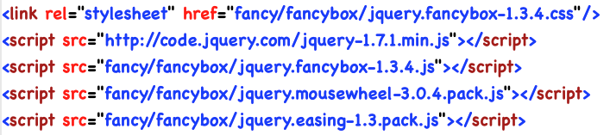
준비
http://fancybox.net/

Slide 3
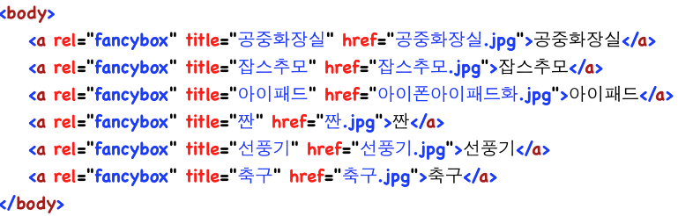
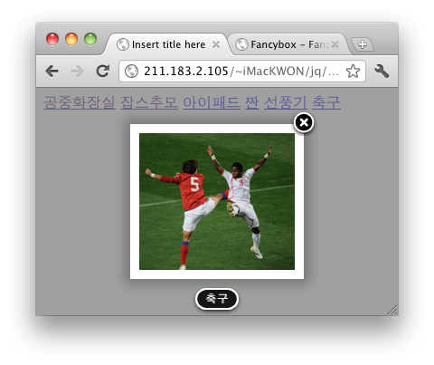
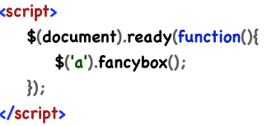
이미지 라이트박스

Slide 4
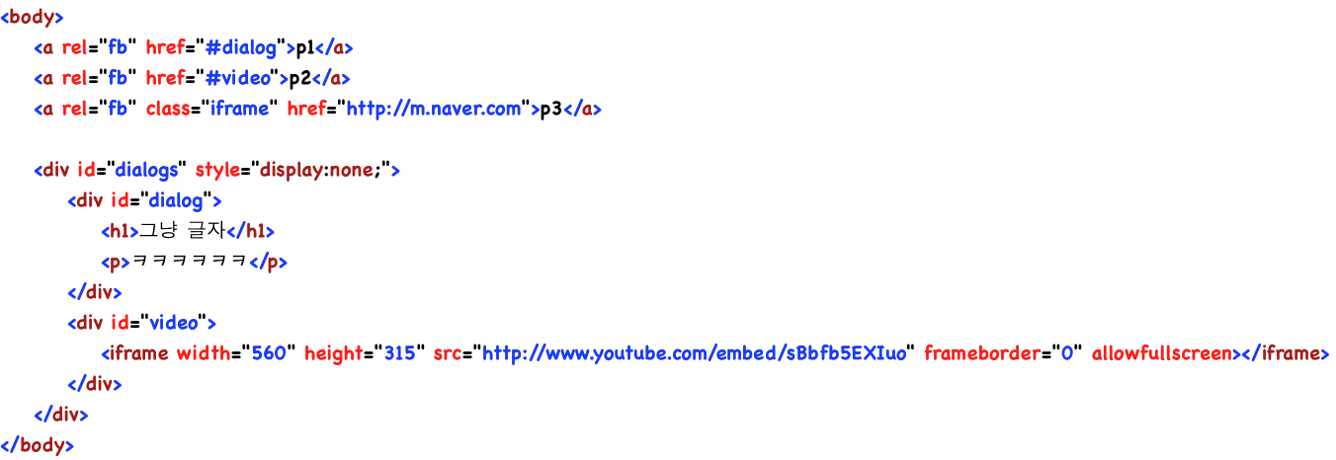
커스텀 다이얼로그
<div id=“dialogs” style=“display:none;”></div>내에 아무 요소나 배치

Slide 5
